Slide 1

MESA REDONDA “GESTIÓN DE LA INNOVACIÓN”
Coordinador: M. C. Luis Torreblanca Rivera, Director Adjunto de Desarrollo Tecnológico e Innovación del CONACYT.
Dr. Jesús González Hernández, Director General del CIMAV: “El Programa de Estímulos a la Innovación y los CPI’s”.
Miércoles 4 de diciembre/2013
Cancún, QR,

Slide 2
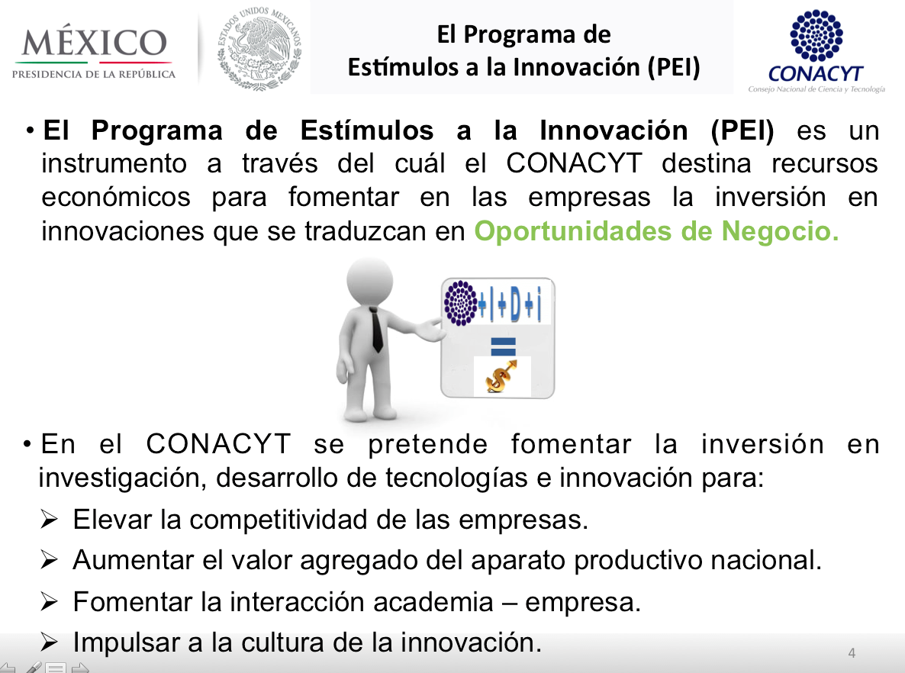
¿Qué es el Programa de
Estímulos a la Innovación?

Slide 3
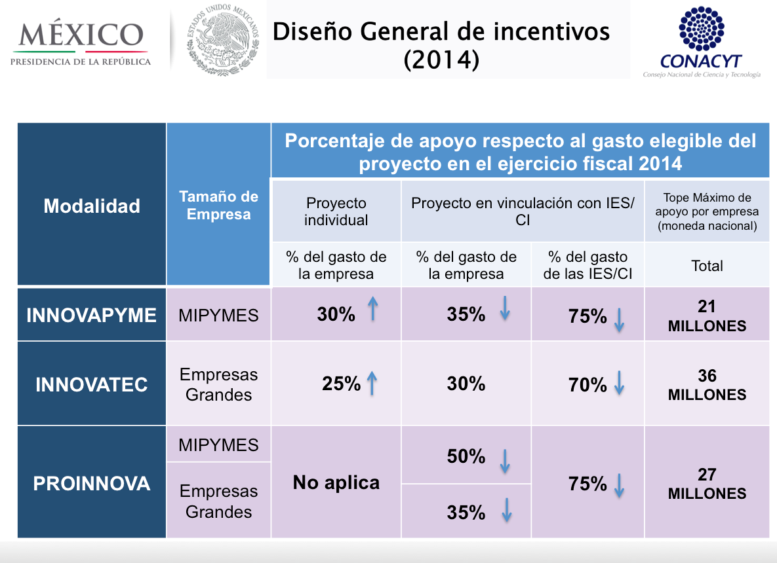

Slide 4
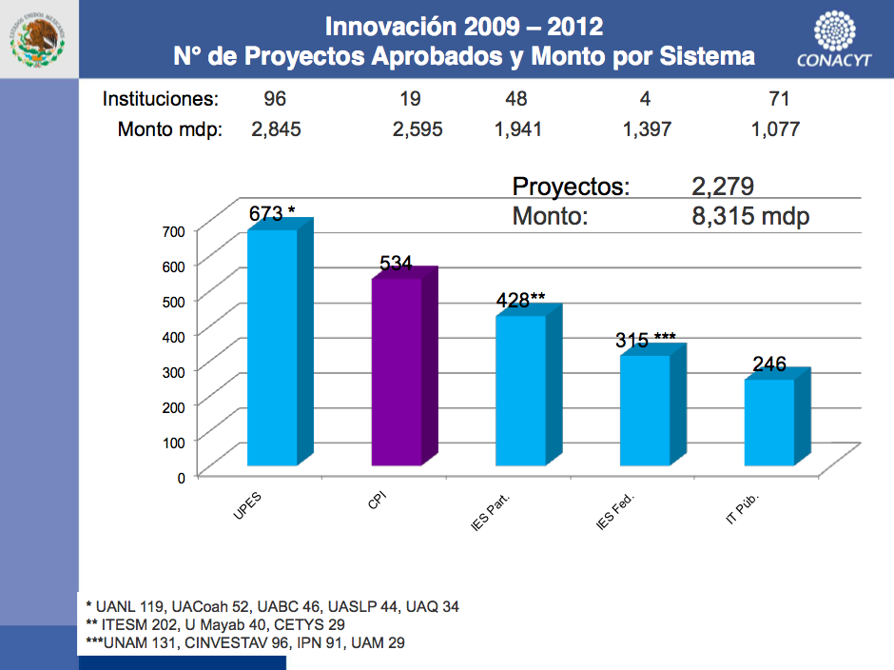
PEI por Subsistema 2009 - 2012

Slide 5
PROYECTOS del Sistema CPIs en el PEI (2009 – 2013)
(CONACyT)
1ª Vinculación
Centro Tecnológico
Centro Científico
Fuente CONACyT

Slide 6
Proyectos promedio por año

Slide 7



Programa de Estímulos a la Innovación
Convocatorias 2009-2013
Cobertura Geográfica
CIMAV, CIATEQ y COMIMSA
CIATEQ
CIMAV
COMIMSA

Slide 8

Impacto Regional
(CIMAV, CIATEQ y COMIMSA)
35% COMIMSA (Coahuila)
21% CIATEQ (Querétaro)
43% CIMAV (Chihuahua)
Monto total aprobado por Estado (2013)
($ millones de pesos)

Slide 9
Fondo Estímulos a la Innovación
Proceso de más de 1 año
Proyectos Negociados, Sometidos y Aprobados
(Promedio CIMAV + CIATEQ + COMIMSA )
Año | Número de Proyectos en Negociación | Proyectos Sometidos a la Convocatoria | Aprobados (%) | Ingreso para el CPI (mdp)
2009 | 35 | 24 | 10 (40 %) | 18
2010 | 82 | 51 | 21 (39 %) | 32
2011 | 93 | 63 | 26 (41 %) | 41
2012 | 112 | 69 | 30 (43 %) | 48
2013 | 128 | 73 | 34 (45%) | 57

Slide 10
COINcIDENCIAS en la ESTRATEGIA DE VINCULACIÓN
Actividad durante los 12 meses del año
MESES
ACTIVIDAD
Promoción, difusión de capacidades del CPI y del PEI
Identificación de empresas interesadas
Captación y Retención de clientes potenciales
Identificación de pre proyectos
Negociación + Definición de proyectos
Propuesta Técnica Económica
Promoción y difusión a nivel nacional del PEI en medios diversos
Soporte para la integración de la propuesta.
2
2
1
Identificación de empresas y proyectos a partir de necesidades y/o áreas de oportunidad
2
1
2
1
Cotización
1
Seguimiento a propuestas rechazadas
Opcional

Slide 11
Análisis
Actividad durante todo el año
Grupo de Vinculación Capacitado
Estímulos a los Participantes
Sistema de Administración de Proyectos

